Slide 1
Prof. Silke Bock, Elke Mathes (Technische Hochschule Mittelhessen)
Wie kann OER im Alltag der Hochschule ankommen?
Notes:
CC BY 4.0 <https://creativecommons.org/licenses/by/4.0/deed.de>

Slide 2
Wie kann OER im Hochschulalltag ankommen?
OER – ein Hype in der „Bubble“?
Was brauchen Lehrende?
Kulturtransformation für eine offene Bildungpraxis
Welche Best Practice gibt es in Hessen?
Bild von Jonathas Mello CC-BY 3.0

Slide 3
OER – ein Hype in der „Bubble“?
Foto von Alexa auf Pixabay
OER sind bildungspolitisch gewollt und gefördert
Ebenen der Graswurzelaktivitäten...
Netzwerke, Verbünde und Projekte
Strategien, Richtlinien und Qualitätskriterien
Plattformen, Verlinkungen und Repositorien
Weiterbildung, Beratungen und Support
Im Alltag der Lehrenden geht es darum, eine neue Kultur des Teilens und des kollaborativen Arbeitens zu entwickeln.
Notes:
OER sind bereits 2002 vom MIT angestoßen und seither mit Hilfe der UNESCO zu einer weltweite Bewegungen geworden.
2016 hat der Bund ein Strategiepapier zur Förderungen von O ER-Projekten herausgegeben.

Slide 4
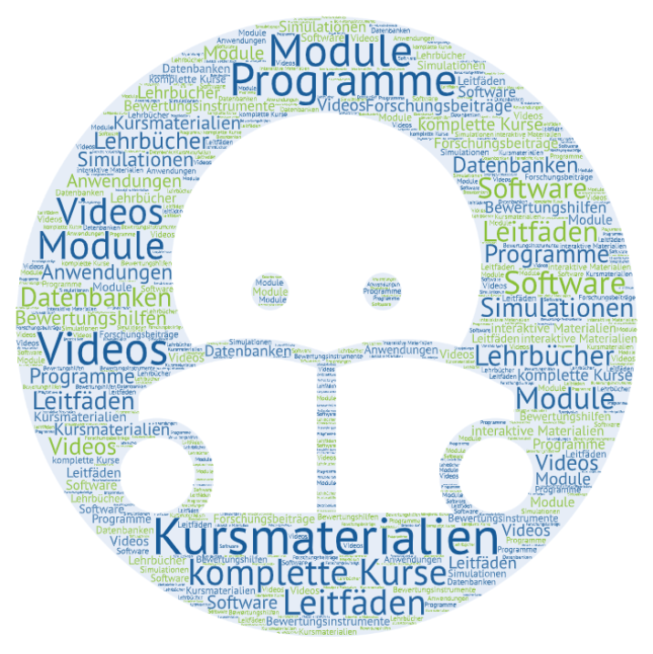
Awareness und Anreize für OER
Trotz aller Aktivitäten sind OER im Alltag der Hochschule noch nicht angekommen.
Noch fehlt es vielerorts an Rahmenbedingungen wie bspw.
Strategien und Richtlinien an den Hochschulen
Strukturen wie Plattformen, Verlinkungen etc.
neue Denkweisen und Arbeitskulturen
Foto von Brooke Cagle auf Unsplash [letzter Zugriff 07.02.2023].

Slide 5
Awareness und Anreize für OER
Lehrende brauchen auf dem Weg einer offenen Bildungspraxis…
Freiraum, Unterstützung und Vernetzung.
(lt. einer Studie von twillo 2022 zur „Nutzung von OER“)
Foto von Brooke Cagle auf Unsplash [letzter Zugriff 07.02.2023].
Notes:
Offenheit und Neugier für OER werden auf der persönlichen Ebene gefördert durch...
1. Ausschreibungen und Förderprogramme,
2. zeitliche und finanzielle Ressourcen,
3. Anerkennung und das Lob von Studierenden als „early bird“ sowie
4. Vergabe von Auszeichnungen
5. Unterstützung durch Weiterbildung, Beratung und Support
lt. Studie v. twillo 2022 zur „Nutzung von OER“…

Slide 6
Was braucht die Praxis?
Es bedarf einer Kultur der Kooperation und des Teilens, des Voneinander Lernens, der Offenheit für Neues ebenso wie für Anregungen durch andere zu den eigenen Arbeiten.
Zusammenarbeit, Kritisches Denken, Problemlösefähigkeit und ausgeprägte Reflexions- und Feedbackkompetenzen sind daher auch und insbesondere von Lehrenden gefordert.
Strategie, Struktur und Kultur der Hochschule sind diesbezüglich aufeinander abzustimmen.

Slide 7
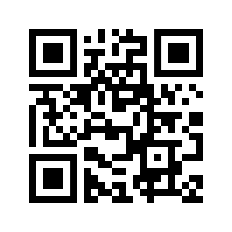
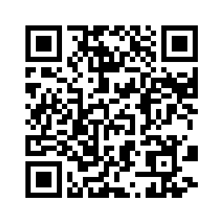
Beispiele für hochschulübergreifende Kooperationen im Kontext von OER:
HessenHub „Netzwerk Digitale Hochschullehre Hessen“ - Verbundprojekt (HMWK)
Community of practice
OER-Späti zur Verlinkung von OER
OER-Preis
NIDIT „Network for impactful digital teaching skills“ - Verbundprojekt (Stiftung Innovation in der Hochschullehre)
OER-Checkliste/Qualitätskriterien
OER-Nutzung, Anpassung und Erstellung
OER-Workshop im Hochschuldidaktischen Netzwerk Mittelhessen (HDM)
Lehrentwicklungsvorhaben im Rahmen der Lehr-/Lernwerkstatt im ZekoLL (Zentrum für kooperatives Lehren und Lernen der THM)

Slide 8
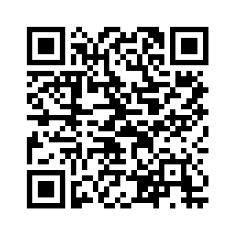
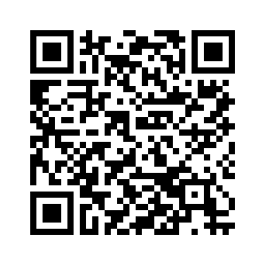
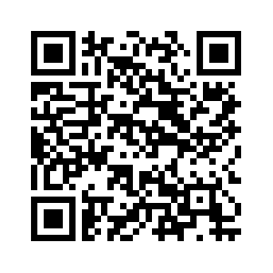
Beispiele für Aktivitäten der THM auf dem Weg zu einer kooperativen Lehr-/Lernkultur
Time for TeachING - Mittagsimpulse
Austausch zu innovativen Lehrentwicklungsvorhaben
Bereitstellung von Ergebnissen auch in OER-Formaten
Arbeitsgemeinschaft Qualität in Studium und Lehre (AG QLS)
Offenes, hochschulweites Netzwerk der THM
Professionalisierung für Lehrende und Beitrag zur Hochschulentwicklung: Studiengang MEDIAN_HE
(Methoden und Didaktik in angewandten Wissenschaften)
Entwicklung kooperative und digitale Kompetenzen im Masterstudiengang
Beiträge werden in der Community of Practice geteilt

Slide 9
Unsere Fragen an Sie
Welche gelungenen Beispiele können Sie mit Blick auf die Implementierung von OER einbringen?
Wie können wir Lehrende inspirieren, sie motivieren und ihnen Freiraum geben, um OER in ihre Bildungspraxis zu integrieren?
Foto von Alexandre Van Thuan auf Unsplash [letzter Zugriff 10.02.2023].

Slide 10
Kontakt:
Prof. Silke Bock Elke Mathes
silke.bock@zekoll.thm.de elke.Mathes@zekoll.thm.de
Zentrum für kooperatives Lehren und Lernen (ZekoLL)
Technische Hochschule Mittelhessen
Wiesenstr. 14
35390 Gießen
Förderhinweis: Das Verbundprojekt „NIDIT – Network for Impactful Digital International Teaching Skills” wird von 2021 bis 2024 aus Mitteln der Stiftung Innovation in der Hochschullehre gefördert.

Slide 11
Dieses Dokument steht – ausgenommen der Logos des Projekts NIDIT, der Justus-Liebig-Universität Gießen, der Philipps-Universität Marburg und der Technischen Hochschule Mittelhessen, des ZekoLL sowie der Stiftung Innovation in der Hochschullehre – unter einer CC BY -4.0 Lizenz https://creativecommons.org/licenses/by/4.0/).
Sie dürfen das Dokument unter gleichen Bedingungen weitergeben („Share Alike“) und die Originalautor:innen nennen. Wir empfehlen folgende Angabe: „Wie kann OER im Alltag der Hochschule ankommen?“ von Prof. Silke Bock und Elke Mathes (https://www.thm.de/zekoll/ueber-uns/das-team/mitarbeiter-innen.html) ist lizenziert unter einer CC BY 4.0 Lizenz (https://creativecommons.org/licenses/by/4.0/).

